Slide 1
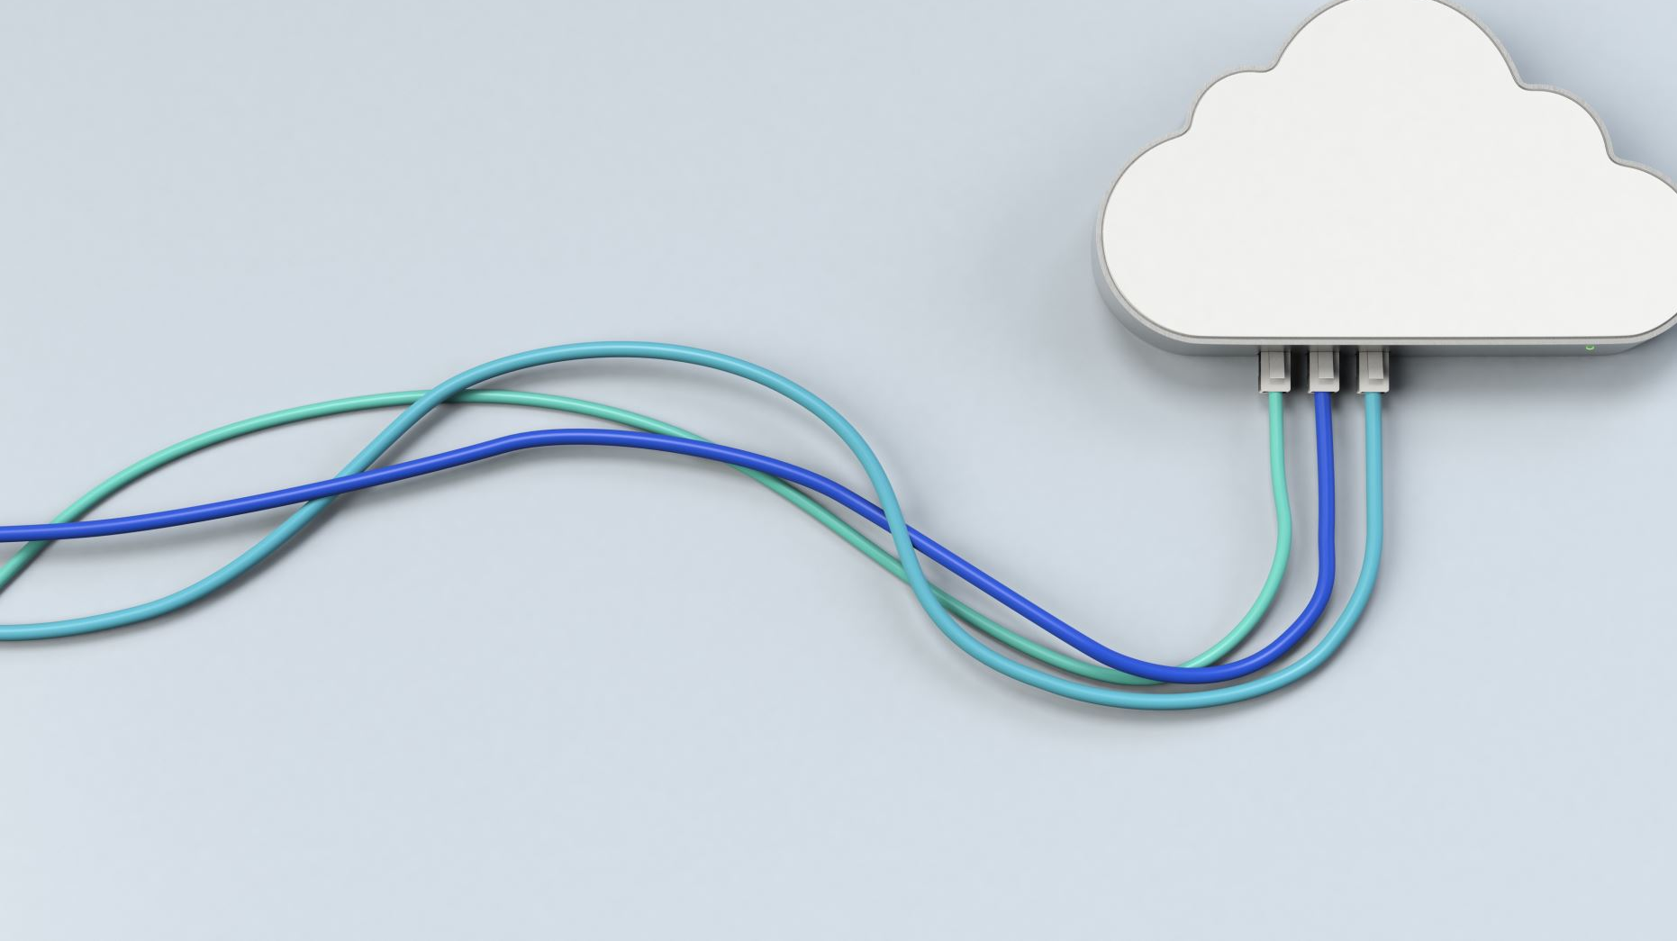
Automatización de respaldos con Acronis Cyber Protect Cloud.
Manual de configuración de plan de trabajo.

Slide 2
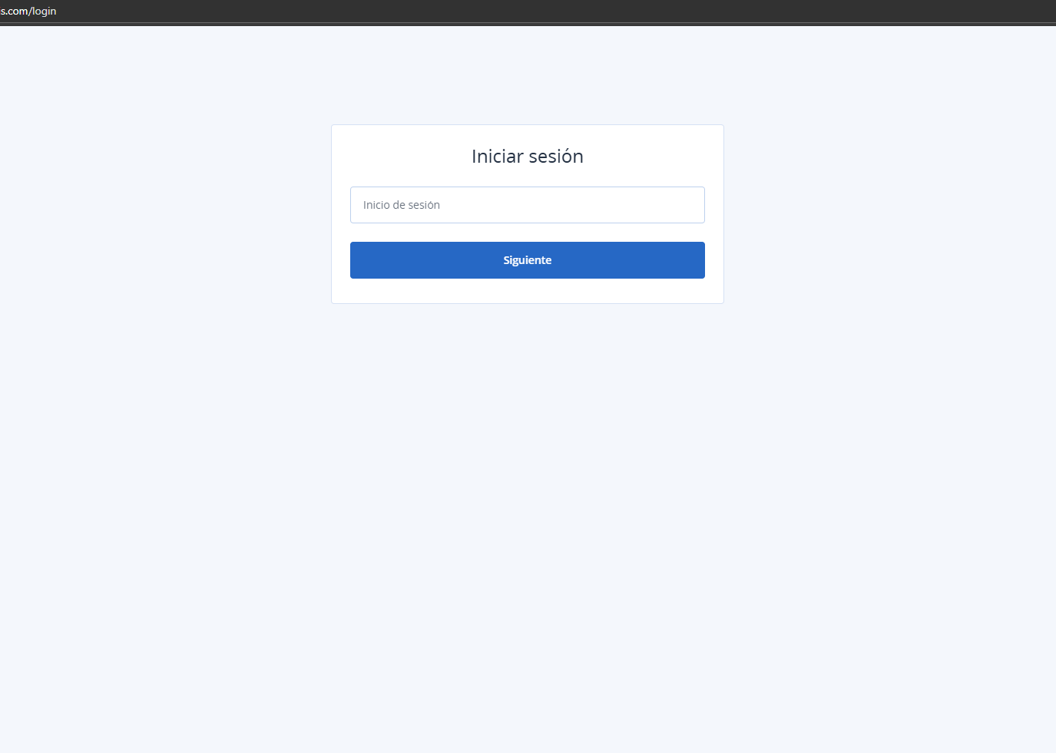
Inicio de sesión cloud
En el navegador de su elección, vamos a ingresar a la consola de administración de Acronis haciendo clic en el siguiente enlace https://mx01-cloud.acronis.com
Una vez que ingresemos, vamos a colocar el correo registrado y posteriormente la contraseña.

Slide 3
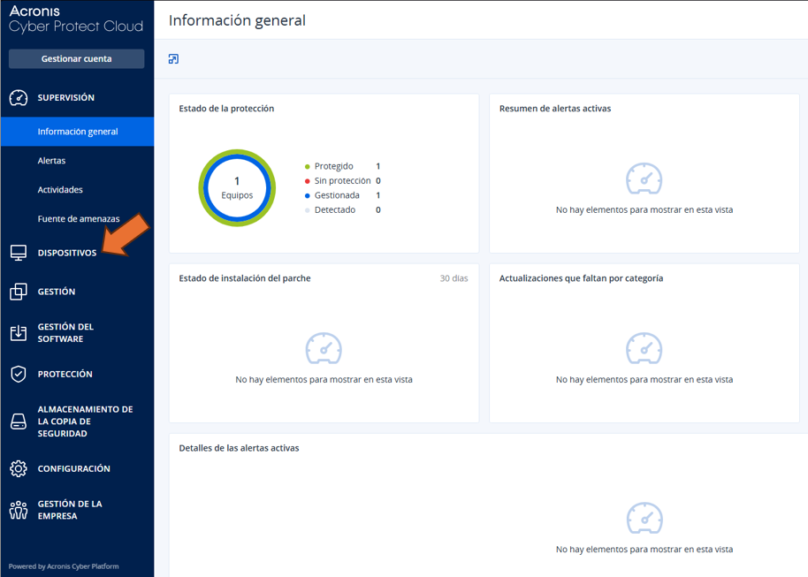
Menú Acronis
En panel de opciones, ubicado en el lado izquierdo de la pantalla, ubicamos la opción de “Dispositivos”.

Slide 4
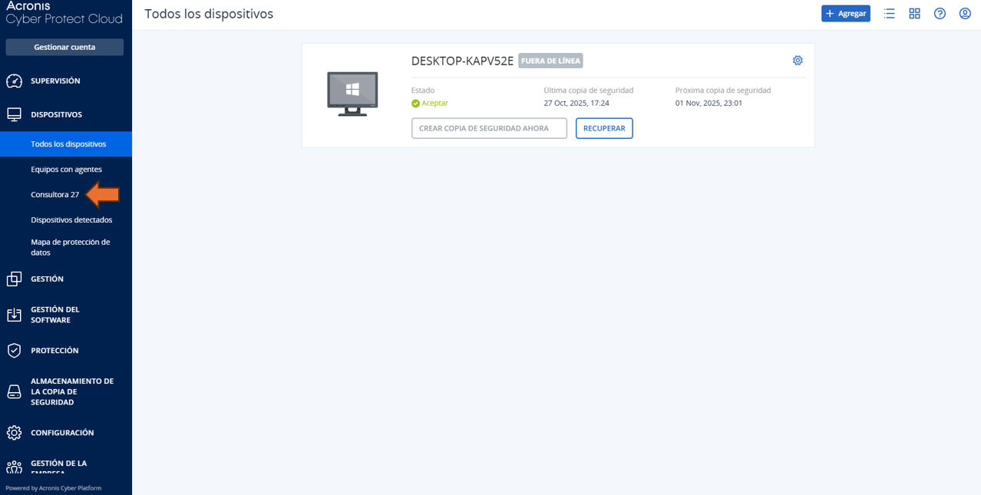
Configuracion del dispositivo
Una vez ubicados en la opción de dispositivos, seleccionamos “Consultora 27”.

Slide 5
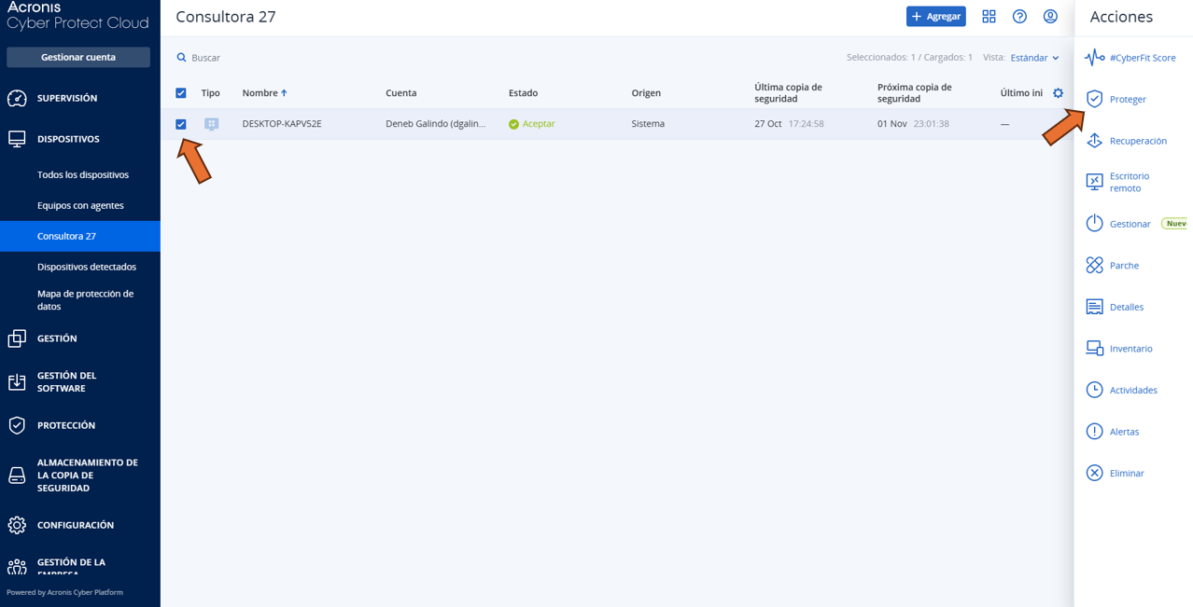
Configuración del dispositivo
A continuación, nos muestra en pantalla el dispositivo en donde se habilito la licencia, hay que activar la casilla (como se muestra en la imagen) para habilitar el menú de “Acciones” y seleccionamos “Proteger

Slide 6
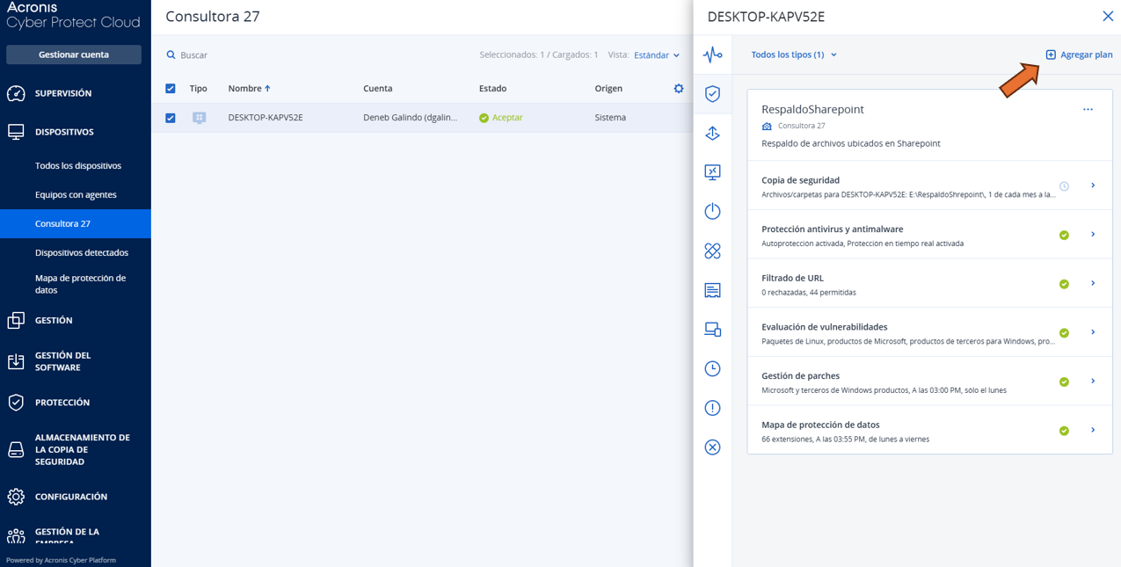
Agregar plan
En la opción de proteger, clic en “Agregar plan”.

Slide 7
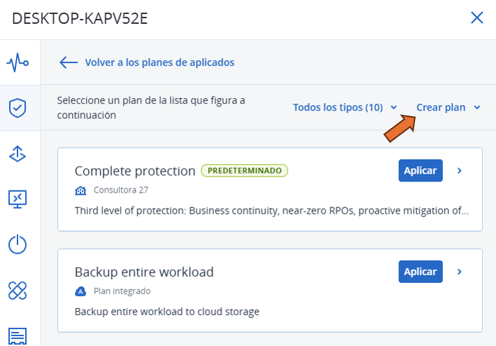
Crear plan
Clic en “Crear plan”.

Slide 8
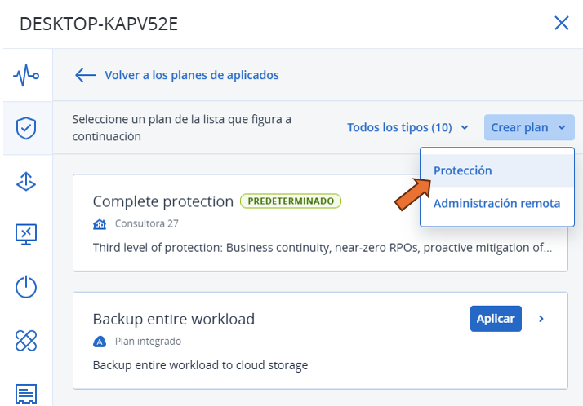
Clic en “Protección”

Slide 9
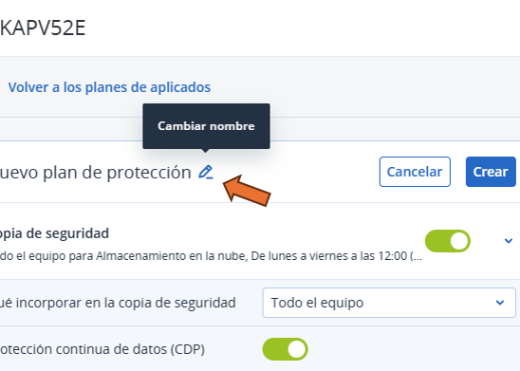
Nombre del plan
Si deseamos cambiar el nombre del plan, solo hacemos clic en el lápiz señalado con la flecha de color naranja.

Slide 10
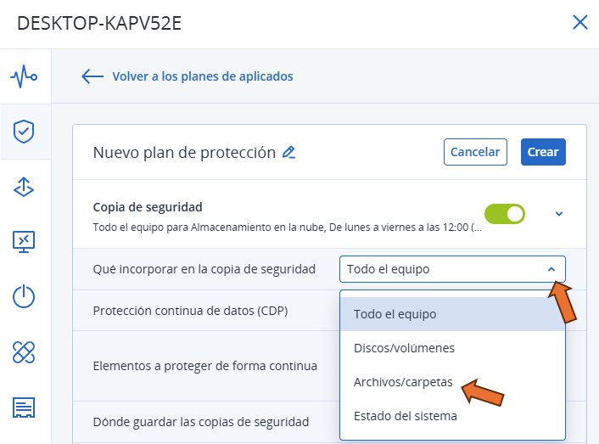
Configurar plan
Vamos a hacer clic en la lista desplegable para habilitar las opciones a respaldar. Lo que nosotros vamos a respaldar son archivos por ende seleccionamos la opción de “Archivos y carpetas”.

Slide 11
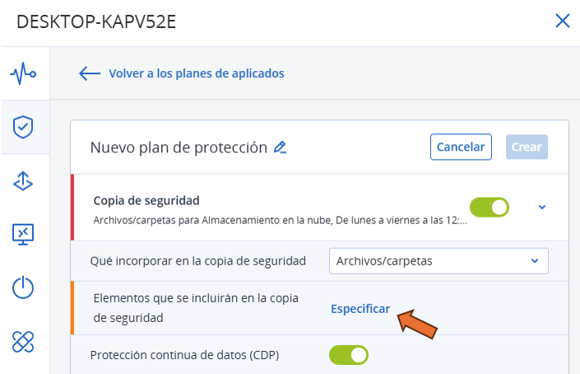
Configurar plan
Al seleccionar la opción de archivos y carpetas, a continuación, se muestra de la siguiente manera, vamos a dar clic en “Especificar” para seleccionar la carpeta a respaldar.

Slide 12
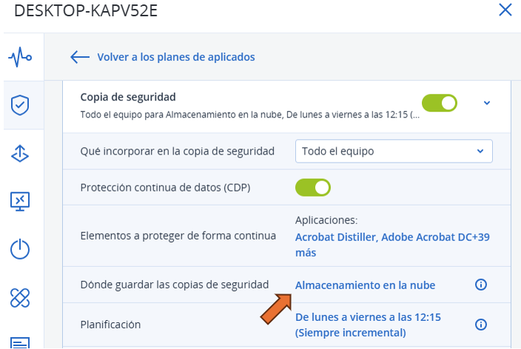
Configurar plan
Aquí vamos a seleccionar en donde guardar las copias de seguridad, puede ser en la nube, de manera local, o en una unidad de disco duro externo.

Slide 13
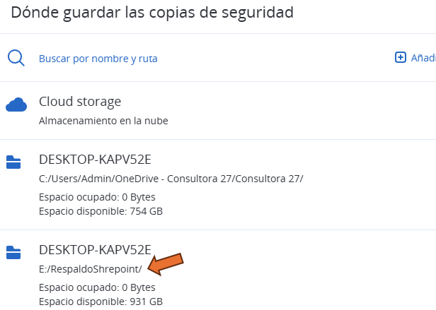
Configurar plan
Elegimos la carpeta destino, en este caso será el disco duro externo que tiene asignado por el sistema la etiqueta “E:”, y la información será almacenada en la carpeta de nombre “RespaldoSharepoint”.

Slide 14
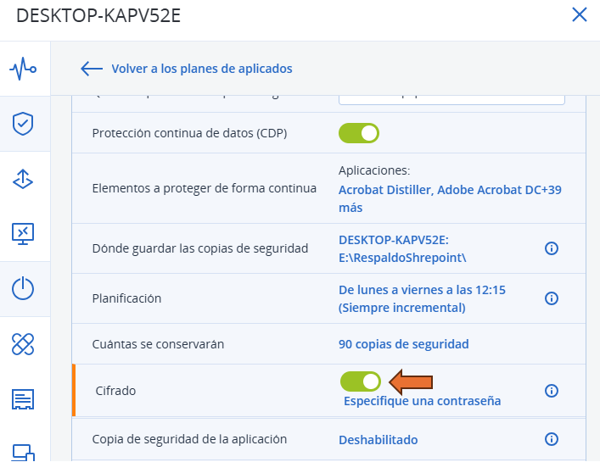
Cifrado
Debemos deshabilitamos el cifrado para que no nos pida una contraseña a la hora de abrir el respaldo.

Slide 15
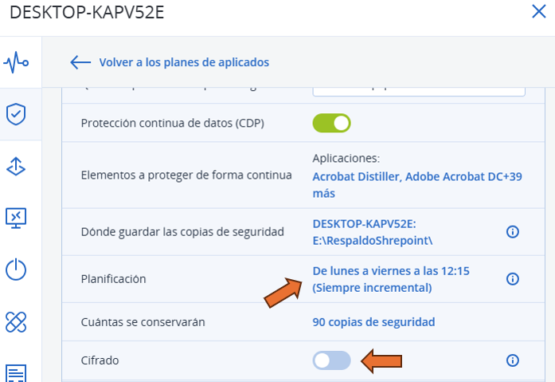
Configurar periodicidad
Una vez deshabilitado el cifrado la casilla aparecerá como apagada, el siguiente paso será editar la planificación del plan (Periodicidad).

Slide 16
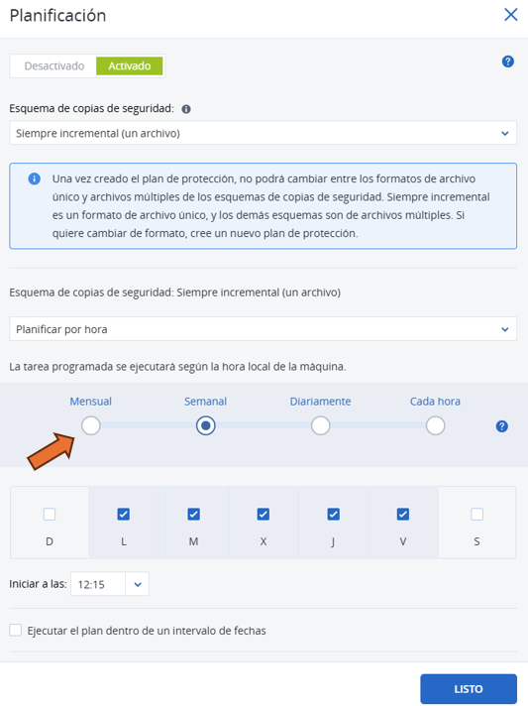
Configurar periodicidad
La periodicidad tiene 4 opciones como lo son mensual, semanal, diariamente y cada hora, nosotros vamos a seleccionar la opción de “Mensual”.

Slide 17
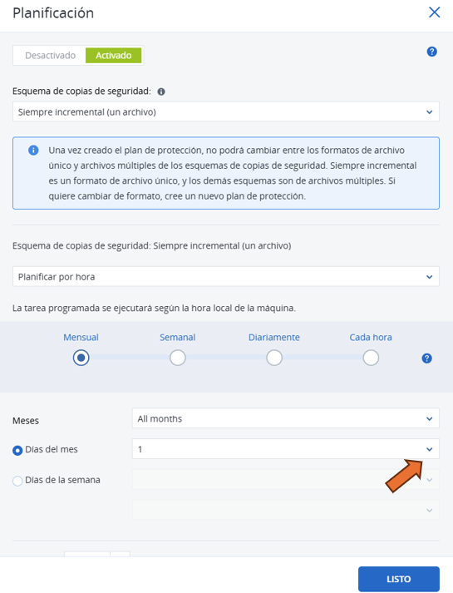
Planificación
Cuando seleccionamos la opción de mensual, el sistema en automático programa el plan de respaldo para que se realice el primero de cada mes, si deseamos cambiar el día a efectuarse el respaldo, hacemos clic en la lista desplegable.

Slide 18
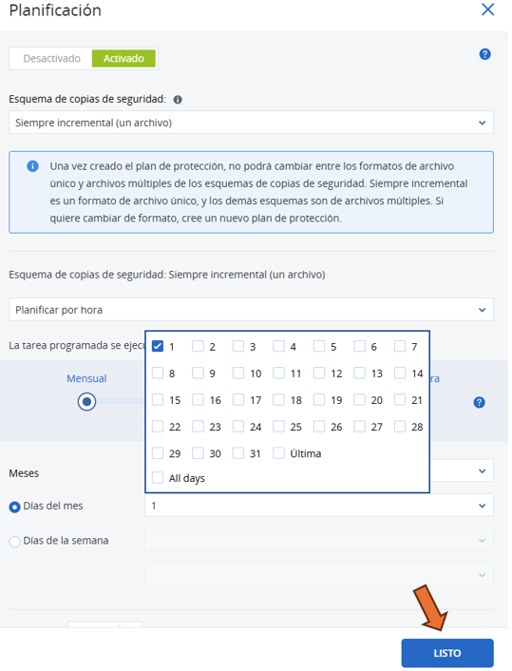
Planificación
Seleccionas el día en el cual deseas programar tu respaldo y haces clic en “Listo”.

Slide 19
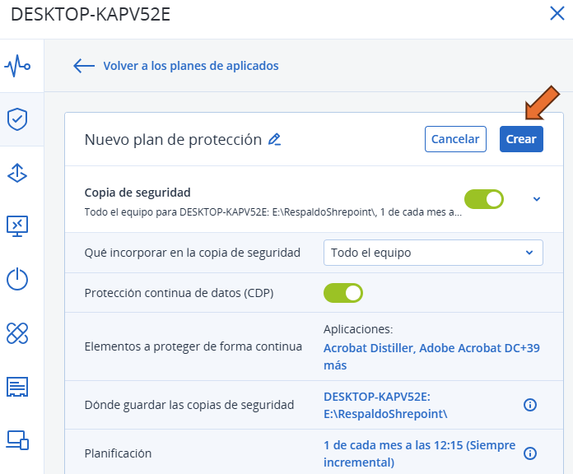
Finalizar configuración del plan
Una vez finalizado hacemos clic en “Crear” y con esto quedara programado el plan de respaldos.

